Slide 1
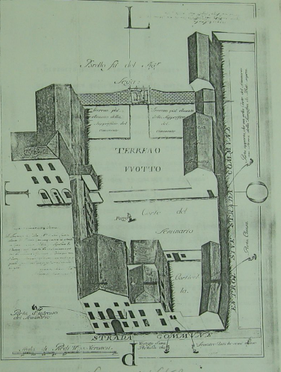
Verona, San Vitale prima sede dei Padri Somaschi

